Slide 1
计算机基础与实训教材系列
《中文版AutoCAD 2010实用教程》

Slide 2
第 四 章
绘制二维图形

Slide 3
学 习 目 标
绘图是AutoCAD的主要功能，也是最基本的功能，而二维平面图形的形状都很简单，创建起来也很容易，它们是整个AutoCAD的绘图基础。因此，只有熟练地掌握二维平面图形的绘制方法和技巧，才能够更好地绘制出复杂的图形 。
:::::《计算机基础与实训教材系列》系列丛书官方网站 http://www.tupwk.com.cn/edu :::::

Slide 4
本 章 重 点
绘制直线、射线和构造线
绘制矩形和正多边形
绘制圆、圆弧、椭圆、椭圆弧和圆环
绘制与编辑多线
绘制与编辑多段线
绘制与编辑样条曲线
:::::《计算机基础与实训教材系列》系列丛书官方网站 http://www.tupwk.com.cn/edu :::::

Slide 5
4.1 绘制点
在AutoCAD 2010中，点对象可用作捕捉和偏移对象的节点或参考点。可以通过【单点】、【多点】、【定数等分】和【定距等分】4种方法创建点对象 。
绘制单点和多点
定数等分对象
定距等分对象
:::::《计算机基础与实训教材系列》系列丛书官方网站 http://www.tupwk.com.cn/edu :::::

Slide 6
4.1.1 绘制单点和多点
在AutoCAD 2010中，在快速访问工具栏选择【显示菜单栏】命令，在弹出的菜单中选择【绘图】|【点】|【单点】命令(POINT)，可以在绘图窗口中一次指定一个点；选择【绘图】|【点】|【多点】命令，或在【功能区】选项板中选择【常用】选项卡，在【绘图】面板中单击【多点】按钮，可以在绘图窗口中一次指定多个点，直到按Esc键结束。
:::::《计算机基础与实训教材系列》系列丛书官方网站 http://www.tupwk.com.cn/edu :::::

Slide 7
4.1.2 定数等分对象
在AutoCAD 2010中，在快速访问工具栏选择【显示菜单栏】命令，在弹出的菜单中选择【绘图】|【点】|【定数等分】命令(DIVIDE)，或在【功能区】选项板中选择【常用】选项卡，在【绘图】面板中单击【定数等分】按钮，都可以在指定的对象上绘制等分点或在等分点处插入块。在使用该命令时应注意以下两点。
:::::《计算机基础与实训教材系列》系列丛书官方网站 http://www.tupwk.com.cn/edu :::::

Slide 8
4.1.3 定距等分对象
在AutoCAD 2010中，在快速访问工具栏选择【显示菜单栏】命令，在弹出的菜单中选择【绘图】|【点】|【定距等分】命令(MEASURE)，在【功能区】选项板中选择【常用】选项卡，在【绘图】面板中单击【定距等分】按钮，都可以在指定的对象上按指定的长度绘制点或插入块。
:::::《计算机基础与实训教材系列》系列丛书官方网站 http://www.tupwk.com.cn/edu :::::

Slide 9
4.2 绘制直线、射线和构造线
图形由对象组成，可以使用定点设备指定点的位置或在命令行输入坐标值来绘制对象。在AutoCAD中，直线、射线和构造线是最简单的一组线性对象 。
绘制直线
绘制射线
绘制构造线
:::::《计算机基础与实训教材系列》系列丛书官方网站 http://www.tupwk.com.cn/edu :::::

Slide 10
4.2.1 绘制直线
直线是各种绘图中最常用、最简单的一类图形对象，只要指定了起点和终点即可绘制一条直线。在AutoCAD中，可以用二维坐标(x,y)或三维坐标(x,y,z)来指定端点，也可以混合使用二维坐标和三维坐标。如果输入二维坐标，AutoCAD将会用当前的高度作为Z轴坐标值。
:::::《计算机基础与实训教材系列》系列丛书官方网站 http://www.tupwk.com.cn/edu :::::

Slide 11
4.2.2 绘制射线
射线为一端固定，另一端无限延伸的直线。在快速访问工具栏选择【显示菜单栏】命令，在弹出的菜单中选择【绘图】|【射线】命令(RAY)，或在【功能区】选项板中，选择【常用】选项卡，在【绘图】面板中单击【射线】按钮，指定射线的起点和通过点即可绘制一条射线。在AutoCAD中，射线主要用于绘制辅助线。
:::::《计算机基础与实训教材系列》系列丛书官方网站 http://www.tupwk.com.cn/edu :::::

Slide 12
4.2.3 绘制构造线
构造线为两端可以无限延伸的直线，没有起点和终点，可以放置在三维空间的任何地方，主要用于绘制辅助线。在快速访问工具栏选择【显示菜单栏】命令，在弹出的菜单中选择【绘图】|【构造线】命令(XLINE)，或在【功能区】选项板中，选择【常用】选项卡，在【绘图】面板中单击【构造线】按钮，都可绘制构造线。
:::::《计算机基础与实训教材系列》系列丛书官方网站 http://www.tupwk.com.cn/edu :::::

Slide 13
4.3 绘制矩形和正多边形
在AutoCAD中，矩形及多边形的各边并非单一对象，它们构成一个单独的对象。使用RECTANGE命令可以绘制矩形，使用POLYGON命令可以绘制多边形 。
绘制矩形
绘制正多边形
:::::《计算机基础与实训教材系列》系列丛书官方网站 http://www.tupwk.com.cn/edu :::::

Slide 14
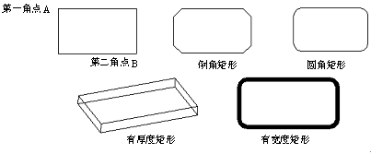
4.3.1 绘制矩形
在快速访问工具栏选择【显示菜单栏】命令，在弹出的菜单中选择【绘图】|【矩形】命令(RECTANGLE)，或在【功能区】选项板中选择【常用】选项卡，在【绘图】面板中单击【矩形】按钮，即可绘制出倒角矩形、圆角矩形、有厚度的矩形等多种矩形，如图4-15所示。
:::::《计算机基础与实训教材系列》系列丛书官方网站 http://www.tupwk.com.cn/edu :::::

Slide 15
4.3.2 绘制正多边形
在快速访问工具栏选择【显示菜单栏】命令，在弹出的菜单中选择【绘图】|【正多边形】命令(POLYGON)，或在【功能区】选项板中选择【常用】选项卡，在【绘图】面板中单击【正多边形】按钮，可以绘制边数为3~1024的正多边形。
:::::《计算机基础与实训教材系列》系列丛书官方网站 http://www.tupwk.com.cn/edu :::::

Slide 16
4.4 绘制曲线对象
在AutoCAD 2010中，圆、圆弧、椭圆、椭圆弧和圆环都属于曲线对象，其绘制方法相对线性对象要复杂一些，但方法也比较多 。
绘制圆
绘制圆弧
绘制椭圆
绘制椭圆弧
绘制圆环
:::::《计算机基础与实训教材系列》系列丛书官方网站 http://www.tupwk.com.cn/edu :::::

Slide 17
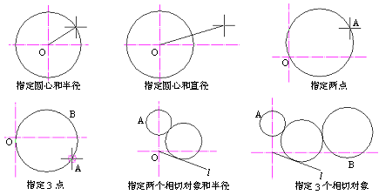
4.4.1 绘制圆
在快速访问工具栏选择【显示菜单栏】命令，在弹出的菜单中选择【绘图】|【圆】命令中的子命令，或在【功能区】选项板中选择【常用】选项卡，在【绘图】面板中单击圆的相关按钮，都可绘制圆。在AutoCAD 2010中，可以使用6种方法绘制圆，如图4-19所示 。
:::::《计算机基础与实训教材系列》系列丛书官方网站 http://www.tupwk.com.cn/edu :::::

Slide 18
4.4.2 绘制圆弧
在快速访问工具栏选择【显示菜单栏】命令，在弹出的菜单中选择【绘图】|【圆弧】命令中的子命令，或在【功能区】选项板中选择【常用】选项卡，在【绘图】面板中单击圆弧的相关按钮，都可绘制圆弧。在AutoCAD 2010中，圆弧的绘制方法有11种 。
:::::《计算机基础与实训教材系列》系列丛书官方网站 http://www.tupwk.com.cn/edu :::::

Slide 19
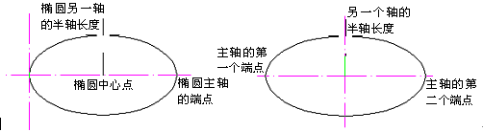
4.4.3 绘制椭圆
在快速访问工具栏选择【显示菜单栏】命令，在弹出的菜单中选择【绘图】|【椭圆】子菜单中的命令，或在【功能区】选项板中选择【常用】选项卡，在【绘图】面板中单击椭圆的相关按钮，都可绘制椭圆，如图4-33所示。可以选择【绘图】|【椭圆】|【中心点】命令，指定椭圆中心、一个轴的端点(主轴)以及另一个轴的半轴长度绘制椭圆；也可以选择【绘图】|【椭圆】|【轴、端点】命令，指定一个轴的两个端点(主轴)和另一个轴的半轴长度绘制椭圆。
:::::《计算机基础与实训教材系列》系列丛书官方网站 http://www.tupwk.com.cn/edu :::::

Slide 20
4.4.4 绘制椭圆弧
在AutoCAD 2010中，椭圆弧的绘图命令和椭圆的绘图命令都是ELLIPSE，但命令行的提示不同。在快速访问工具栏选择【显示菜单栏】命令，在弹出的菜单中选择【绘图】|【椭圆】|【椭圆弧】命令，或在【功能区】选项板中选择【常用】选项卡，在【绘图】面板中单击【椭圆弧】按钮，都可绘制椭圆弧 .
:::::《计算机基础与实训教材系列》系列丛书官方网站 http://www.tupwk.com.cn/edu :::::

Slide 21
4.4.5 绘制圆环
要创建圆环，可在快速访问工具栏选择【显示菜单栏】命令，在弹出的菜单中选择【绘图】|【圆环】命令(DONUT)，或在【功能区】选项板中选择【常用】选项卡，在【绘图】面板中单击【圆环】按钮，指定它的内径和外径，然后通过指定不同的圆心来连续创建直径相同的多个圆环对象，直到按Enter键结束命令。如果要创建实体填充圆，应将内径值指定为 0。
:::::《计算机基础与实训教材系列》系列丛书官方网站 http://www.tupwk.com.cn/edu :::::

Slide 22
4.5 绘制与编辑多线
多线是一种由多条平行线组成的组合对象。平行线之间的间距和数目是可以调整的，多线常用于绘制建筑图中的墙体、电子线路图等平行线对象 。
绘制多线
使用“多线样式”对话框
创建多线样式
编辑多线
:::::《计算机基础与实训教材系列》系列丛书官方网站 http://www.tupwk.com.cn/edu :::::

Slide 23
4.5.1 绘制多线
单击【菜单浏览器】按钮，在弹出的菜单中选择【绘图】|【多线】命令(MLINE)，可以绘制多线。执行MLINE后，命令行显示如下提示信息：
当前的设置：对正=上，比例=20.00，样式=STANDARD
指定起点或 [对正(J)/比例(S)/样式(ST)]:。
:::::《计算机基础与实训教材系列》系列丛书官方网站 http://www.tupwk.com.cn/edu :::::

Slide 24
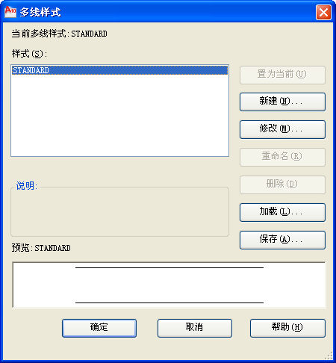
4.5.2 使用“多线样式”对话框
在快速访问工具栏选择【显示菜单栏】命令，在弹出的菜单中选择【格式】|【多线样式】命令(MLSTYLE)，打开【多线样式】对话框，如图4-36所示。可以根据需要创建多线样式，设置其线条数目和线的拐角方式。该对话框中各选项的功能如下。
:::::《计算机基础与实训教材系列》系列丛书官方网站 http://www.tupwk.com.cn/edu :::::

Slide 25
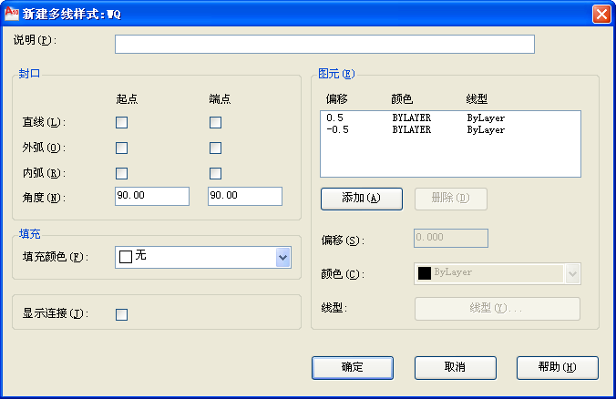
4.5.3 创建多线样式
在【创建新的多线样式】对话框中单击【继续】按钮，将打开【新建多线样式】对话框，可以创建新多线样式的封口、填充和元素特性等内容，如图4-39所示。该对话框中各选项的功能如下。
:::::《计算机基础与实训教材系列》系列丛书官方网站 http://www.tupwk.com.cn/edu :::::

Slide 26
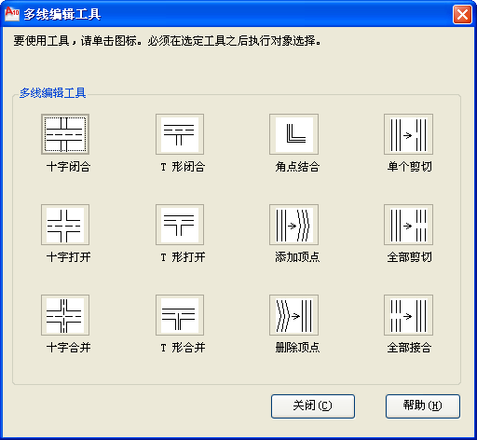
4.5.4 编辑多线
多线编辑命令是一个专用于多线对象的编辑命令，在快速访问工具栏选择【显示菜单栏】命令，在弹出的菜单中选择【修改】|【对象】|【多线】命令，可打开【多线编辑工具】对话框。该对话框中的各个图像按钮形象地说明了编辑多线的方法，如图4-42所示。
:::::《计算机基础与实训教材系列》系列丛书官方网站 http://www.tupwk.com.cn/edu :::::

Slide 27
4.6 绘制与编辑多段线
在AutoCAD中，【多段线】是一种非常有用的线段对象，它是由多段直线段或圆弧段组成的一个组合体，既可以一起编辑，也可以分别编辑，还可以具有不同的宽度 。
绘制多段线
编辑多段线
:::::《计算机基础与实训教材系列》系列丛书官方网站 http://www.tupwk.com.cn/edu :::::

Slide 28
4.6.1 绘制多段线
在快速访问工具栏选择【显示菜单栏】命令，在弹出的菜单中选择【绘图】|【多段线】命令(PLINE)，可以绘制多段线。执行PLINE命令，并在绘图窗口中指定了多段线的起点后，命令行显示如下提示信息：
指定下一个点或 [圆弧(A)/闭合(C)/半宽(H)/长度(L)/放弃(U)/宽度(W)]:。
:::::《计算机基础与实训教材系列》系列丛书官方网站 http://www.tupwk.com.cn/edu :::::

Slide 29
4.6.2 编辑多段线
在AutoCAD 2010中，可以一次编辑一条或多条多段线。在快速访问工具栏选择【显示菜单栏】命令，在弹出的菜单中选择【修改】|【对象】|【多段线】命令(PEDIT)，或在【功能区】选项板中选择【常用】选项卡，在【修改】面板中单击【编辑多段线】按钮，调用编辑二维多段线命令.
:::::《计算机基础与实训教材系列》系列丛书官方网站 http://www.tupwk.com.cn/edu :::::

Slide 30
4.7 绘制与编辑样条曲线
样条曲线是一种通过或接近指定点的拟合曲线。在AutoCAD中，其类型是非均匀关系基本样条曲线(Non-Uniform Rational Basis Splines, NURBS)，适于表达具有不规则变化曲率半径的曲线 。
绘制样条曲线
编辑样条曲线
:::::《计算机基础与实训教材系列》系列丛书官方网站 http://www.tupwk.com.cn/edu :::::

Slide 31
4.7.1 绘制样条曲线
在快速访问工具栏选择【显示菜单栏】命令，在弹出的菜单中选择【绘图】|【样条曲线】 命令(SPLINE)，或在【功能区】选项板中选择【常用】选项卡，在【绘图】面板中单击【样条曲线】按钮，即可绘制样条曲线。此时，命令行将显示【指定第一个点或 [对象(O)]:】提示信息。当选择【对象(O)】时，可以将多段线编辑得到的二次或者三次拟合样条曲线转换成等价的样条曲线。
:::::《计算机基础与实训教材系列》系列丛书官方网站 http://www.tupwk.com.cn/edu :::::

Slide 32
4.7.2 绘制样条曲线
在快速访问工具栏选择【显示菜单栏】命令，在弹出的菜单中选择【修改】|【对象】|【样条曲线】命令(SPLINEDIT)，或在【功能区】选项板中选择【常用】选项卡，在【修改】面板中单击【编辑样条曲线】按钮，就可以编辑选中的样条曲线。样条曲线编辑命令是一个单对象编辑命令，一次只能编辑一条样条曲线对象。
:::::《计算机基础与实训教材系列》系列丛书官方网站 http://www.tupwk.com.cn/edu :::::

Slide 33
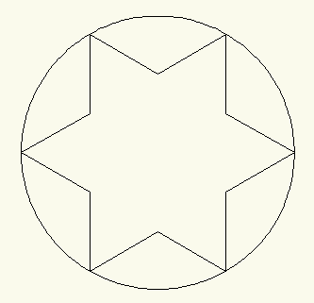
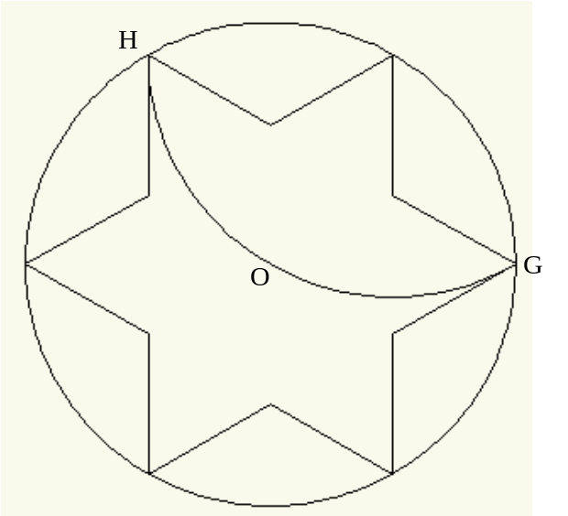
4.8 上机练习
本章的上机实验通过绘制如图4-54所示徽章，练习多边形、圆、圆弧和圆环等对象的绘制方法 。
:::::《计算机基础与实训教材系列》系列丛书官方网站 http://www.tupwk.com.cn/edu :::::

